Slide 1
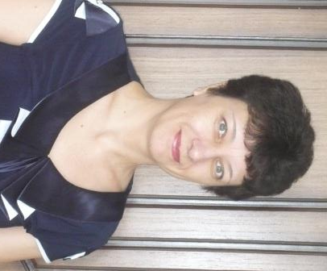
Божкова Галина Александровна
Учитель математики
I квалификационной категории
ГКОУ «Лемешкинская
С(к)ОШИ»
Стаж работы -21 год

Slide 2
тема
Решение практических задач геометрического содержания как средство социализации старшеклассников школы VIII вида

Slide 3
цель
Создавать условия для повышения степени социальной адаптации старшеклассников школы VIII вида путем решения практических задач геометрического содержания

Slide 4
Геометрия
Профессиональный труд
На включение в производственную деятельность
Жизненная ситуация
На успешную адаптацию в быту.
На усвоение геометрических понятий

Slide 5
I этап
Формирование новых знаний
Геометрия
Профессиональ-
ный труд
Жизненная ситуация

Slide 6
Задачи геометрического содержания
- на узнавание элементов
- на построение
- на измерение
на сравнение
на вычисление
на преобразование фигур
с моделями
на преобразование

Slide 7
Каких размеров должна быть заготовка для изготовления коробки прямоугольной формы, если её длина 500мм, ширина 250мм и высота 50мм? Начертите развертку коробки. Вычислите объём коробки.
Длина мастерской 8м, ширина 6м и высота 3м. В мастерской занимаются 9человек. Сколько кубических метров воздуха приходится на одного человека?
Сколько литров воды вам потребуется для того, чтобы заполнить аквариум в вашей комнате, имеющий форму прямоугольного параллелепипеда с высотой 70см, размер основания которого 1м×50см?

Slide 8
II этап
Закрепление полученных знаний
Геометрия
Профессиональный труд
Жизненная ситуация

Slide 9
Фрагмент урока
Ваша фирма оказывают услуги населению по ремонту жилья.
Вам необходимо подсчитать количество материала,
необходимое для выполнения ремонта;
стоимость материалов; стоимость выполненных работ.
Комната имеет пол прямоугольной формы со сторонами 5м и 3,5м,
высота 2,5м. Необходимо выполнить следующее работы:
а) Наклеить потолочную плитку.
Для выполнения работы используют плитку квадратной формы
со стороной 50 см, по периметру – бордюр.
б) Наклеить на стены обои.
Используются обои шириной 50см, длина рулона 10м.
в) Выложить ламинат. Предлагается произвести настил пола,
используя плитки, имеющие форму прямоугольника

Slide 10
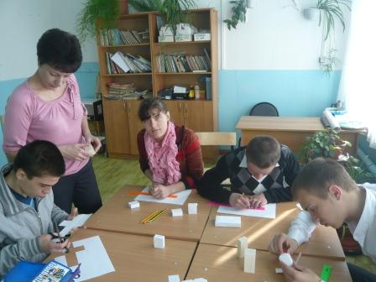
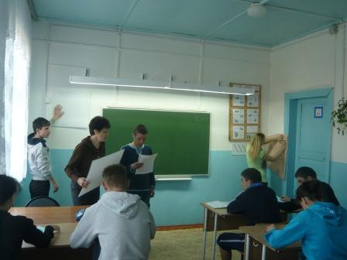
Рабочие
моменты

Slide 11
III этап
Применение знаний на практике
Профессиональный труд
Жизненная ситуация

Slide 12
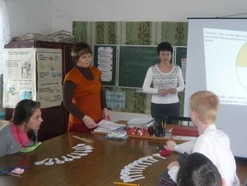
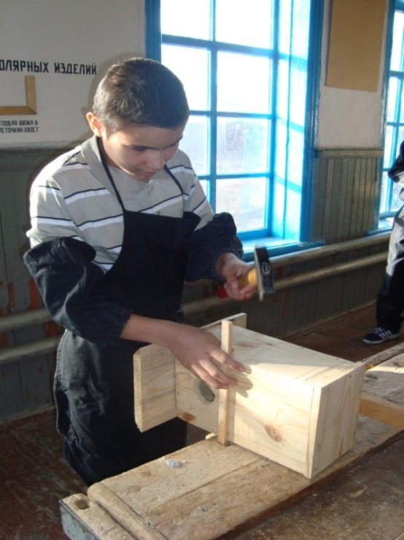
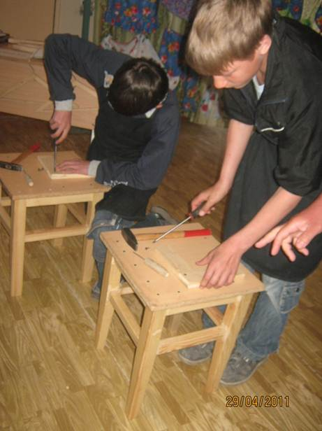
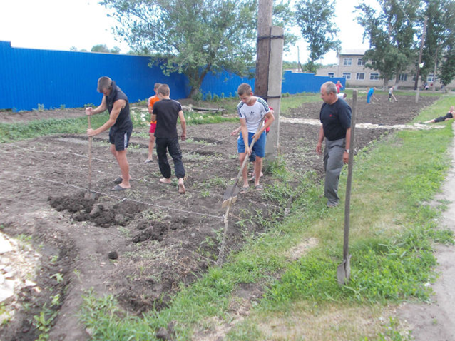

Slide 14
Процесс социализации
Коммуникативный
компонент
Поведенческий компонент
Познавательный компонент

Slide 15
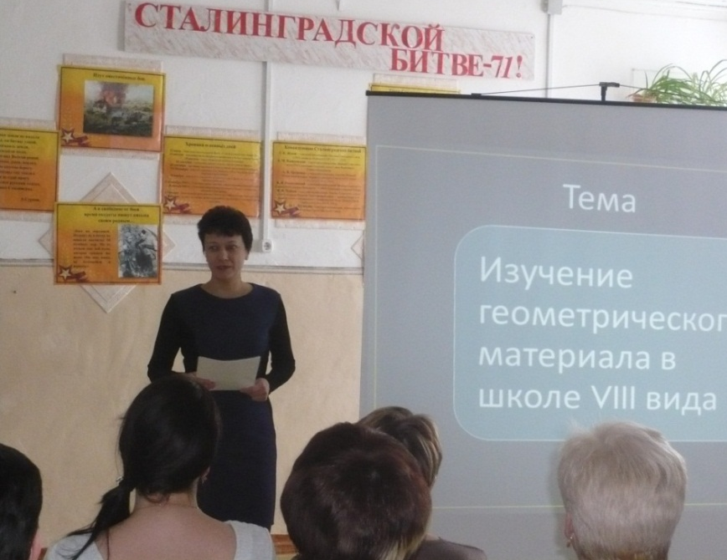
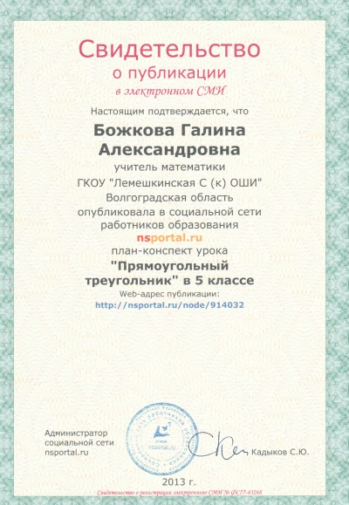
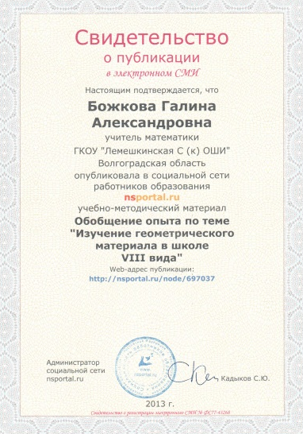
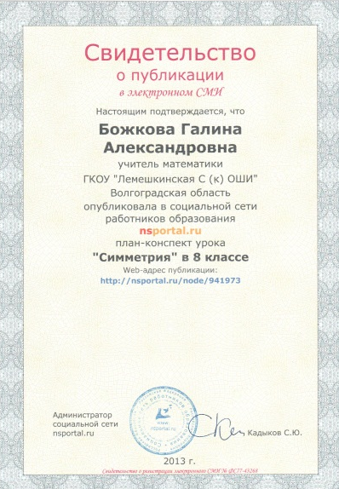
Выступление на педсовете
Выступление на МО

